Slide 1
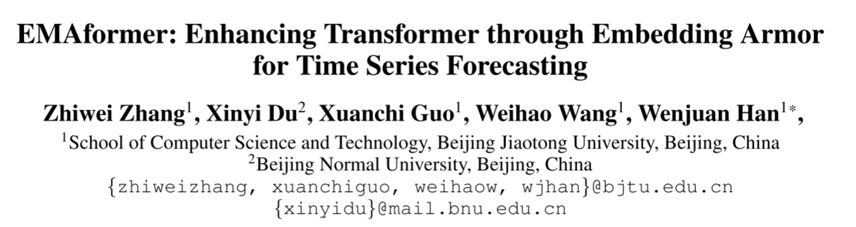
Title
https://github.com/PlanckChang/EMAformer
Published as a conference paper at AAAI 2026
Notes:
几大难点

Slide 2
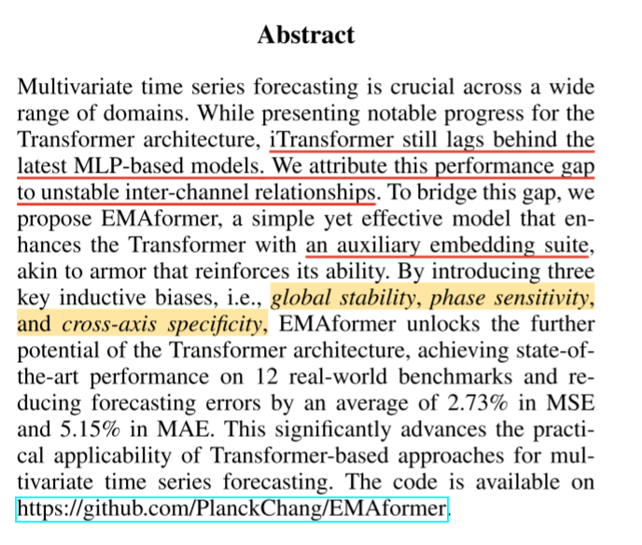
PAPER摘要
创新点: 将Transformer的性能缺陷追溯到通道交互的波动性
创新点2: 通道嵌入、相位嵌入、联合嵌入
Notes:
几大难点

Slide 3
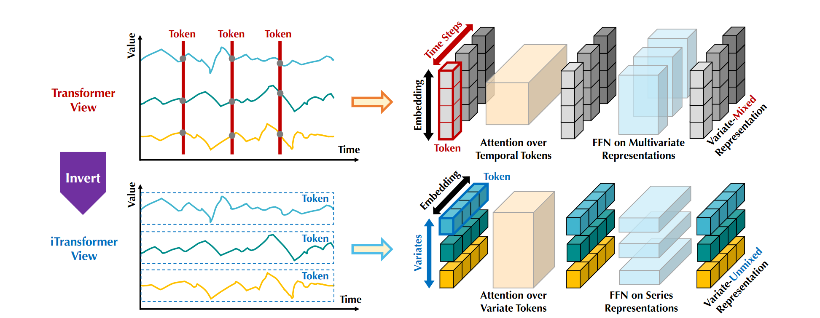
PAPER摘要
Notes:
几大难点

Slide 4
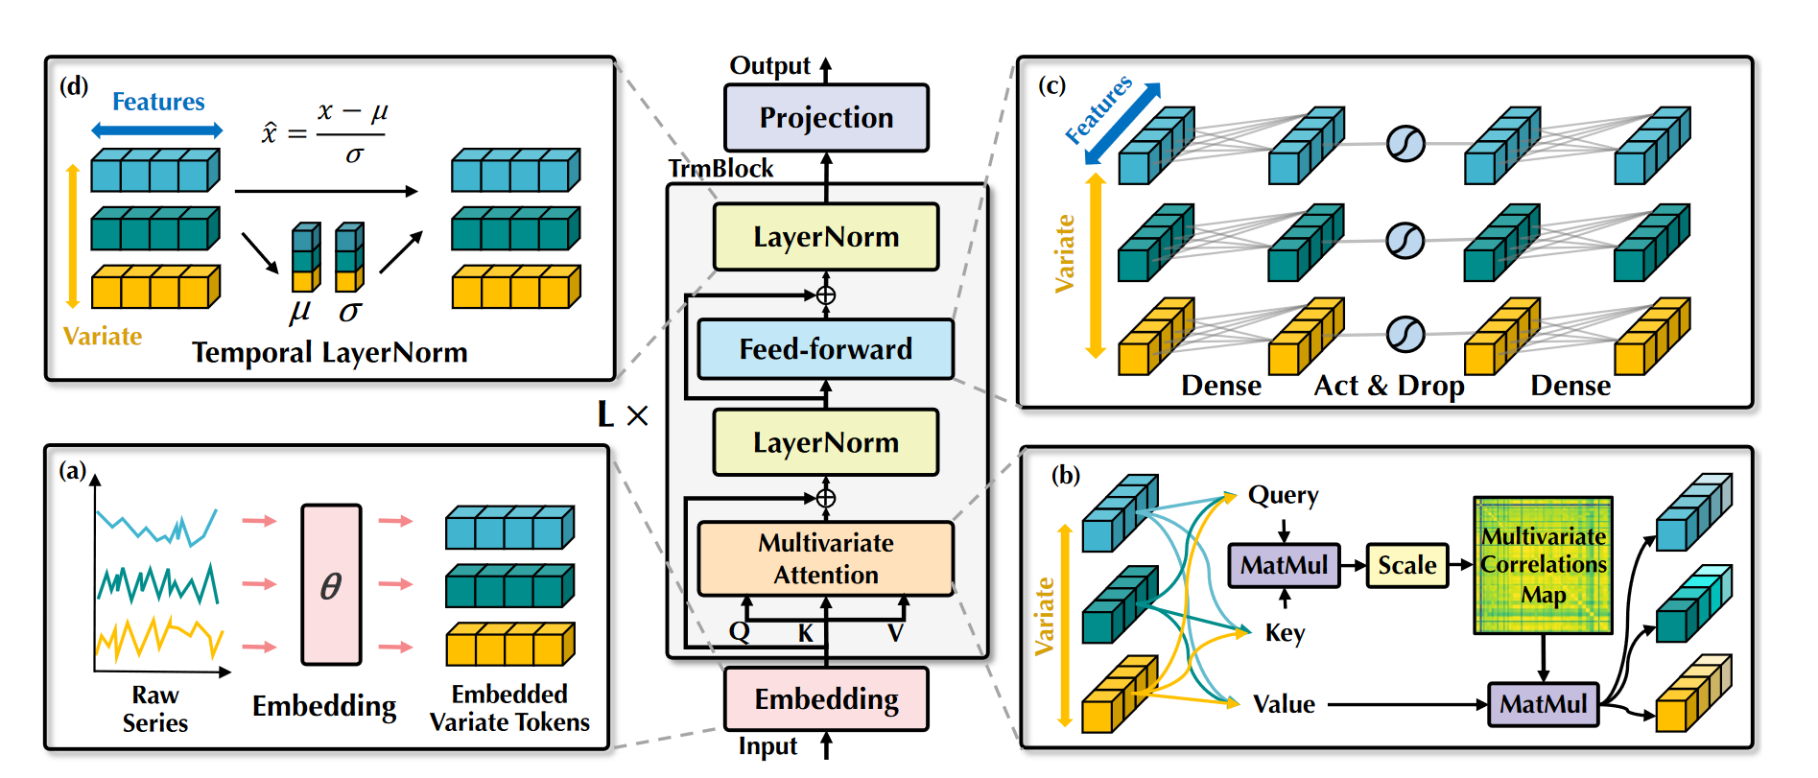
PAPER摘要
Notes:
几大难点

Slide 5
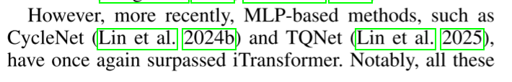
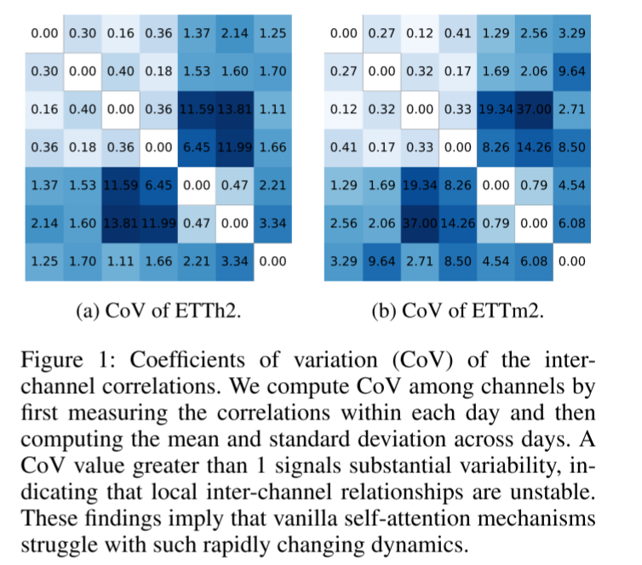
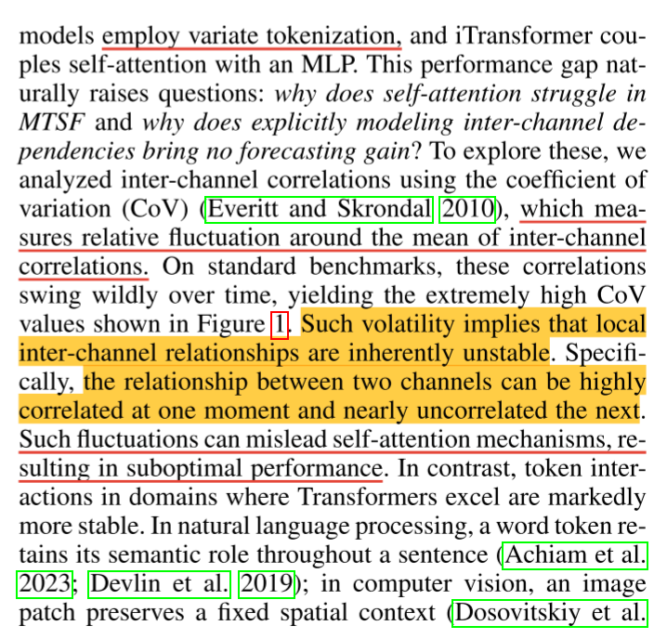
INTRODUCTION
不同变量间的相关性波动
本质是时序数据多噪声
Notes:
几大难点

Slide 6
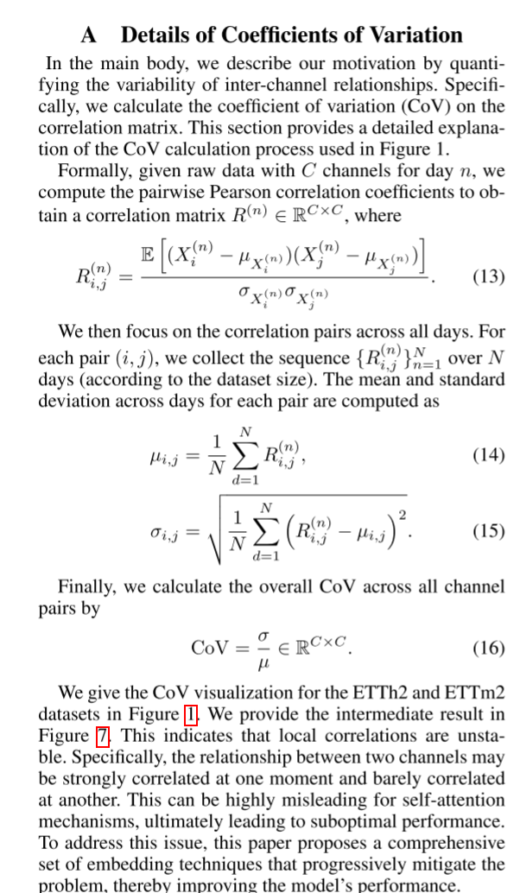
INTRODUCTION
Notes:
几大难点

Slide 7
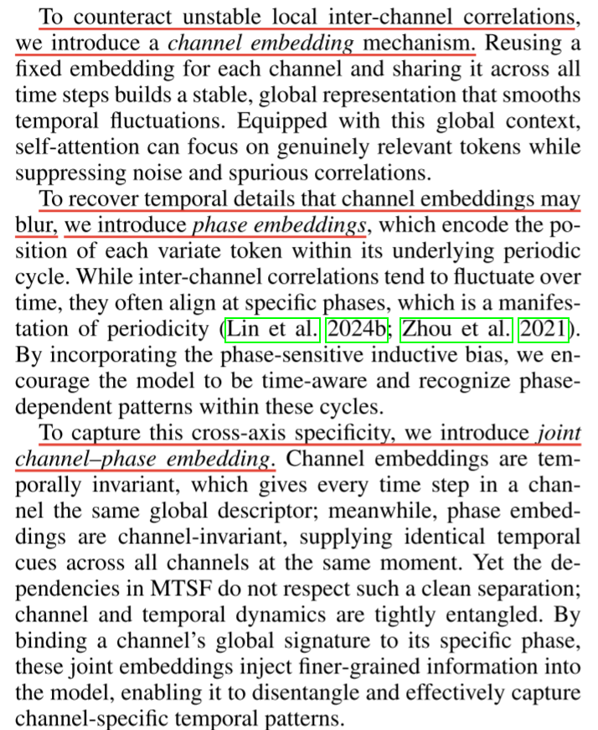
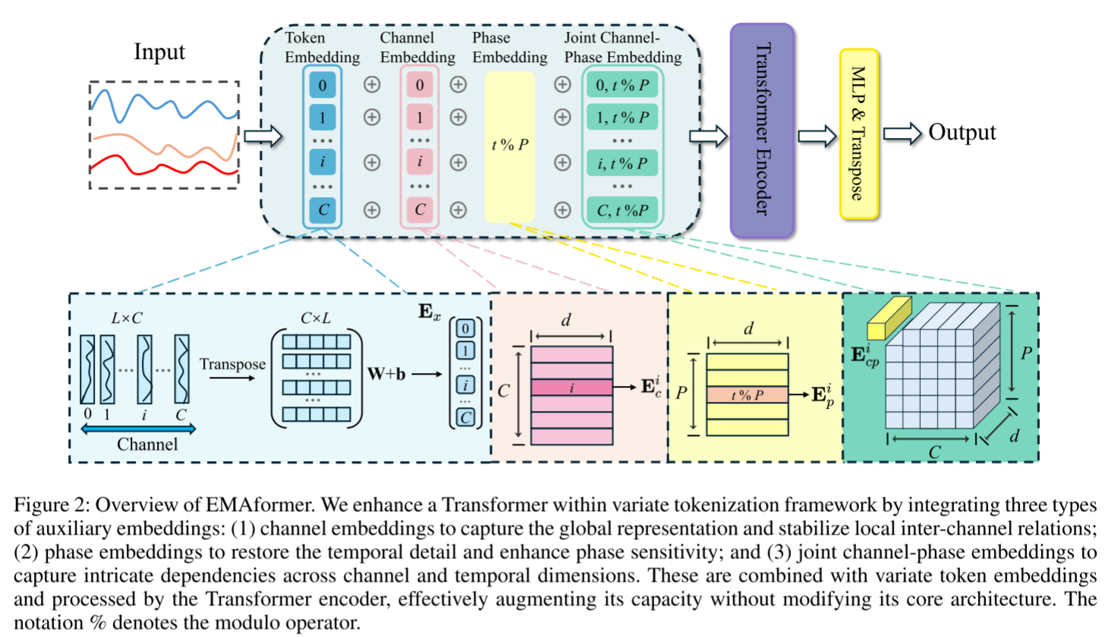
Method
Notes:
几大难点

Slide 8
Method
Notes:
几大难点

Slide 9
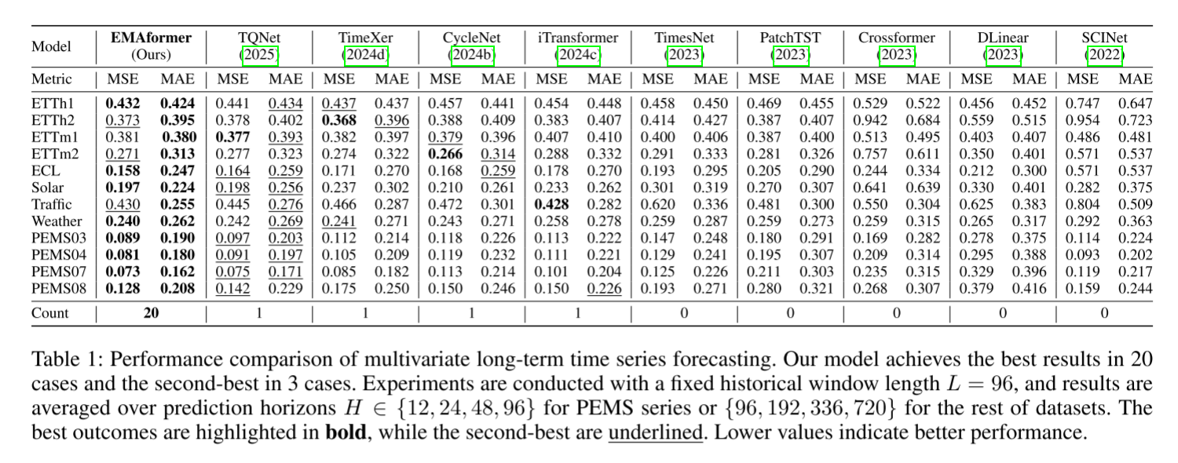
实验
Notes:
几大难点

Slide 10
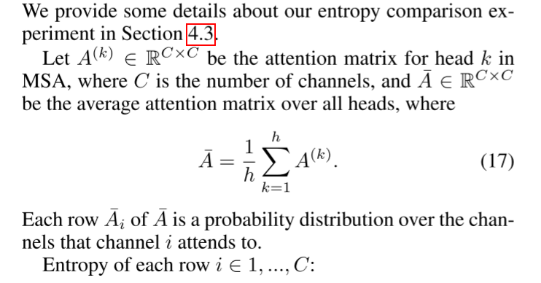
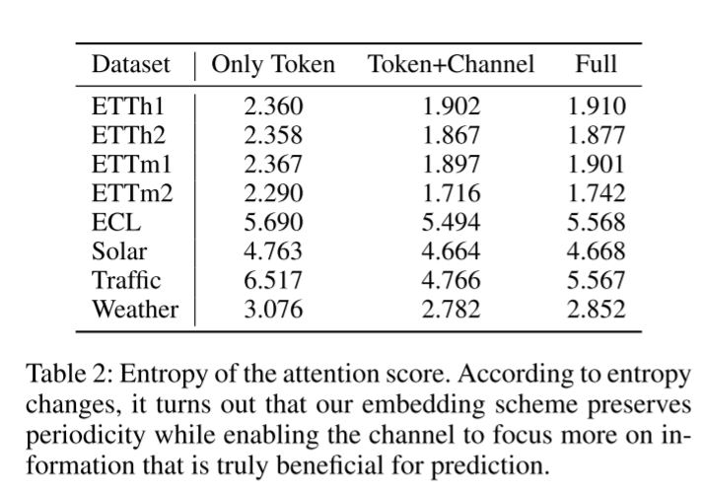
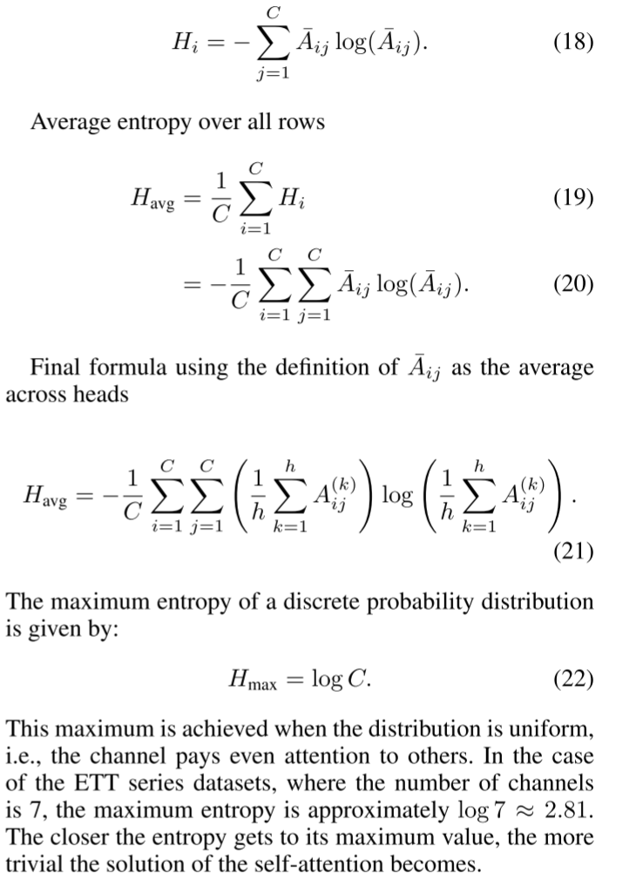
实验
Notes:
几大难点

Slide 11

Thanks

